Slide 1
政令宣導暨依托咪酯危害說明

Slide 2
1.政令宣導
大 綱
2.依托咪酯（Etomidate）
是甚麼?
3.新聞案例
4.QA時間

Slide 3
1
政令宣導

Slide 4
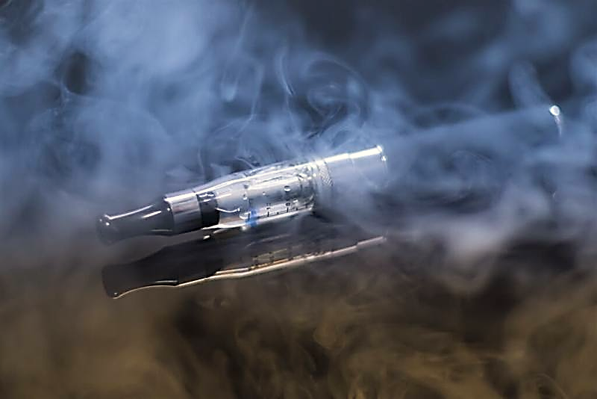
政令宣導
依行政院「新世代反毒策略（第三期114-117年）」，院長及部長針對校園毒品防制工作相當重視，置重點於加強反毒知能訓練及加重學校反毒責任，重點如下：
1.本次修正對於施用毒品者之思維，擺脫以往側重於「犯人」身分之處罰，著重其為「病患」之特質，並以「治療」疾病為出發點，與聯合國及歐盟關注毒品施用者重返社會和康復議題一致，並需關注其心理健康、自殺防治等問題。
2.辦理防制藥物濫用研習與宣導活動提升教職員工及家長藥物濫用防制知能。培訓校園防毒守門員種子師資及宣導志工進行入班宣導，提升藥物濫用及新興毒品辨識意識，並納入社會情緒學習與觀察之概念，以提升兒少韌性，學習拒絕同儕、朋友的技巧及面臨挫折壓力。
3.請加強自身反毒知能訓練，及早察覺所屬同仁或學生等異常行為，並落實「阻斷毒品源頭」及「降低用毒兒少」兩項反毒成效指標。
4.校園反毒工作置重點於找出高風險、毒品源頭(縱向)，並協同緝毒機關實施緝毒(橫向)，校長應確實掌握校園高風險區域及學生，定期檢視學校緝毒溯源回饋成效，具以持續檢討精進校園反毒工作。
5.114年度反毒教育入班宣導持續辦理，請各單位督導所主管學校每年至少辦理高級中等學校、國中及小學（高年級）入班宣導1次；另各校之畢業班請於4月底前完成入班宣導，請貴管督促所主管學校並規劃掌握執行進度，以達年度反毒入班宣導100%。

Slide 5
政令宣導
5.因應新興毒品依托咪酯(含美托咪酯及異丙帕酯)業於113年11月27日公告正式列為第二級毒品，並鑒於電子煙經常與大麻、依托咪酯等毒品或成癮物質成分混合使用，請各單位除加強校園對於新興毒品的識毒、拒毒之宣導，並於入班宣導時，加入電子煙恐含毒品(如依托咪酯、大麻等)或成癮物質成分之相關宣導資訊，學校如有發現學生有施用含毒品或成癮物質成分電子煙(彈)情形，應依「各級學校特定人員尿液篩檢及輔導作業要點」進行通報，並成立春暉小組進行輔導。
6.有關防制喪屍煙彈(依托咪酯)相關作為，請各單位配合辦理：
6-1提升校園教育人員、家長及學生辨識依托咪酯能力，並加強其危害及相關法治教育宣導，同時運用仿真毒品教具及情境探討落實反毒入班宣導。
6-2督請學校加強下課時間校園動態巡視（如死角），嚴加查察及防制電子煙進入校園，並強化與警政合作之校外熱點巡查機制。倘學校自行清查知悉學生涉毒情事，請確依教警合作緝毒溯源機制，杜絕藥頭進入校園，以維護學生安全健康。
6-3學校發現學生疑似持有毒品(煙彈)、製造或施用毒品之器具時，依照警政署「教育單位發現疑似毒品、製造或施用毒品之器具移請警察機關查處流程」相關規定，移請警察機關妥處。
6-4另因目前市售快速尿液篩檢試劑尚無法驗出依托咪酯等各類新興毒品，若針對尿篩個案有所疑慮，建請直接送尿液檢體至檢驗單位進行檢驗；另因依托咪酯類毒品現僅有針對毒品檢測之原物快速試劑，尚無針對施用者之尿液快篩試劑，爰本署為提升尿液篩檢量能，於114年度尿篩採購案加驗依托咪酯項目，並持續以行政協助方式委請法務部法醫研究所及調查局，以協助高級中等以下學校實施新興毒品尿液檢驗工作。

Slide 6
2
依托咪酯（Etomidate）
是甚麼 ?

Slide 7
依托咪酯（Etomidate）是甚麼 ?
◆使用定義：
依托咪酯是一種醫療用超短效靜脈麻醉劑，需由專業醫師控制
劑量使用。
◆濫用形式：
近年被非法添加於電子煙油中，俗稱「喪屍煙彈」的新興毒品。
◆健康風險：
●大量使用會導致意識混亂、昏迷、肌肉抽搐，甚至無法站立，
類似「殭屍」狀態。
●抑制呼吸中樞，與酒精等中樞抑制劑併用，可能引發呼吸衰
竭、昏迷等致命症狀。
●具腎上腺毒性，可能導致脫水、噁心、低血糖等症狀，嚴重
者可能出現休克危及生命。

Slide 8
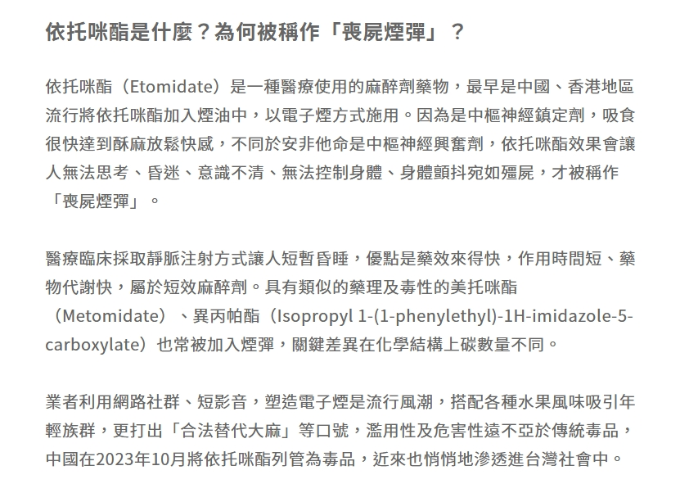
依托咪酯（Etomidate）是甚麼 ?

Slide 9
依托咪酯（Etomidate）相關法規
法律列管歷程
2024年6月：依托咪酯被列為第三級毒品。​
2024年11月：因濫用情形嚴重，升級為第二級毒品。
法務部次長表示，依托咪酯通常以類菸品方式施用，且經常透過網路平台等方式販賣，因此已協調司法警察機關還有衛福部，加強網路巡邏跟查緝，並請國健署針對菸害防制法部分，加強查緝電子煙，從源頭壓制。
根據毒品危害防制條例，施用第二級毒品者，處3年以下有期徒刑；持有第二級毒品者，處2年以下有期徒刑、拘役或新台幣20萬元以下罰金；持有第二級毒品純質淨重20公克以上者，處6個月以上5年以下有期徒刑，得併科70萬元以下罰金。
另外，製造、運輸、販賣第二級毒品者，處無期徒刑或10年以上有期徒刑，得併科1500萬元以下罰金；意圖販賣而持有第二級毒品者，處5年以上有期徒刑，得併科500萬元以下罰金；以強暴、脅迫、欺瞞或其他非法之方法使人施用第二級毒品者，處無期徒刑或7年以上有期徒刑，得併科新台幣700萬元以下罰金。
轉讓第二級毒品者，處6個月以上5年以下有期徒刑，得併科70萬元以下罰金。

Slide 10
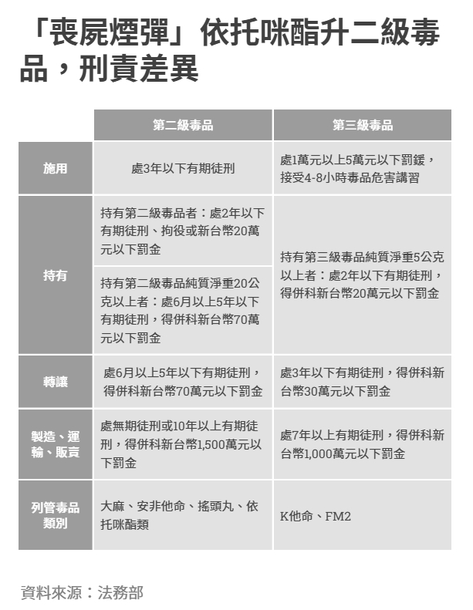
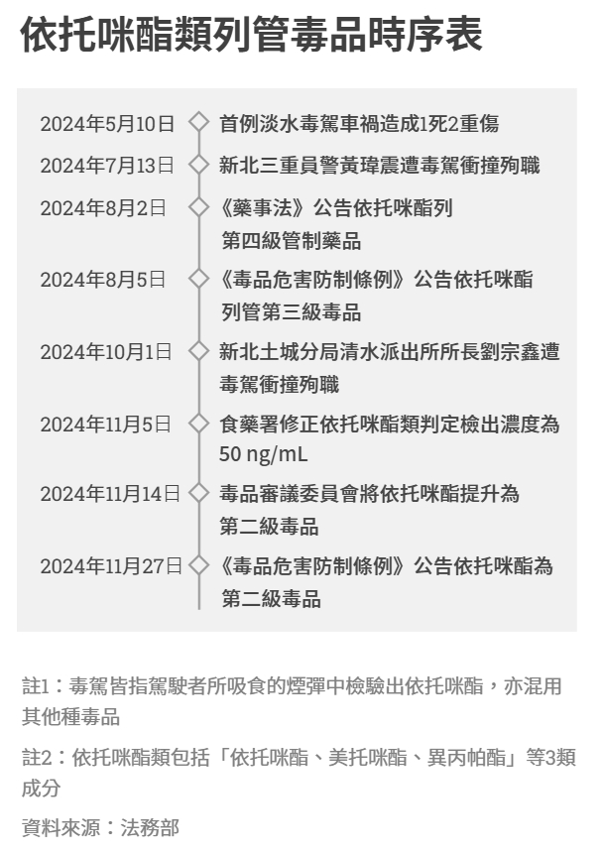
依托咪酯（Etomidate）相關法規

Slide 11
3
新聞案例

Slide 12
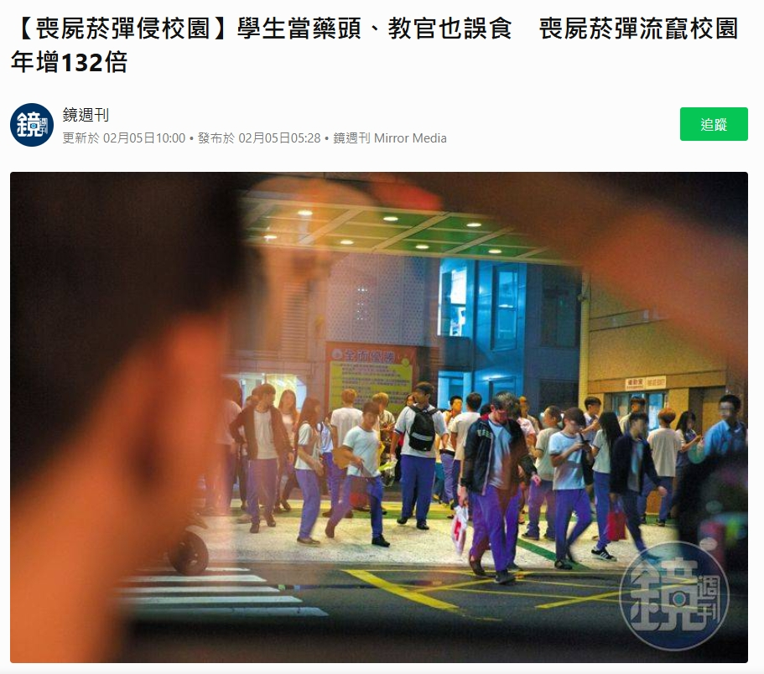
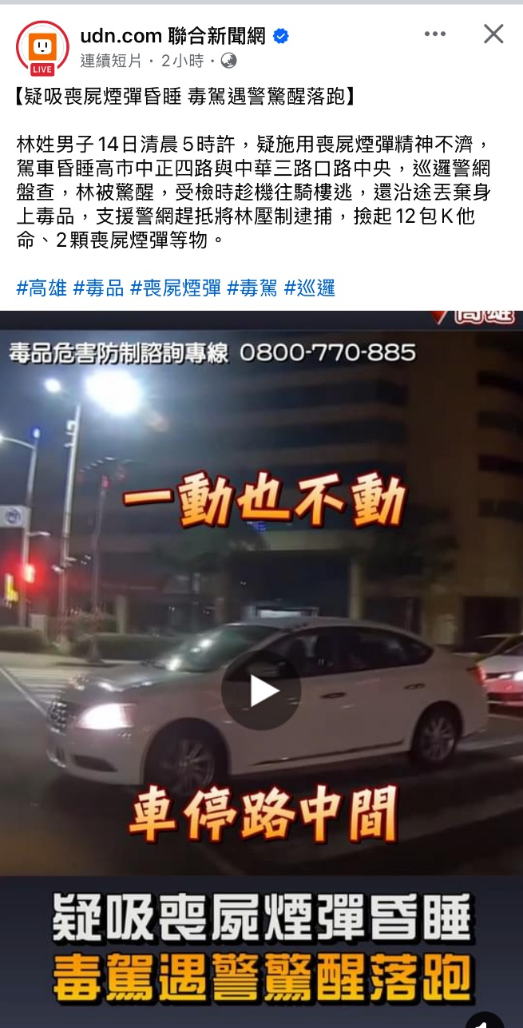
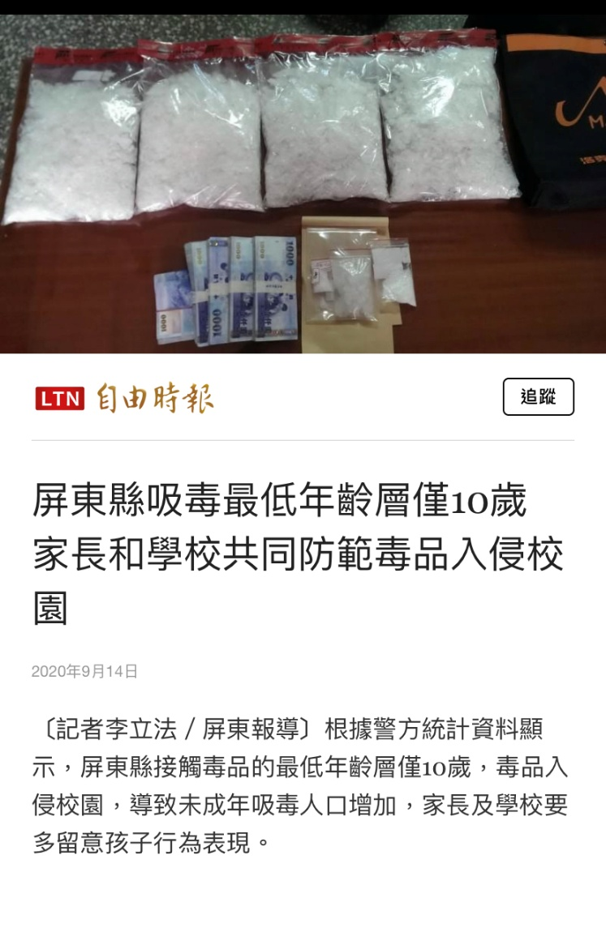
依托咪酯（Etomidate）相關報導

Slide 13
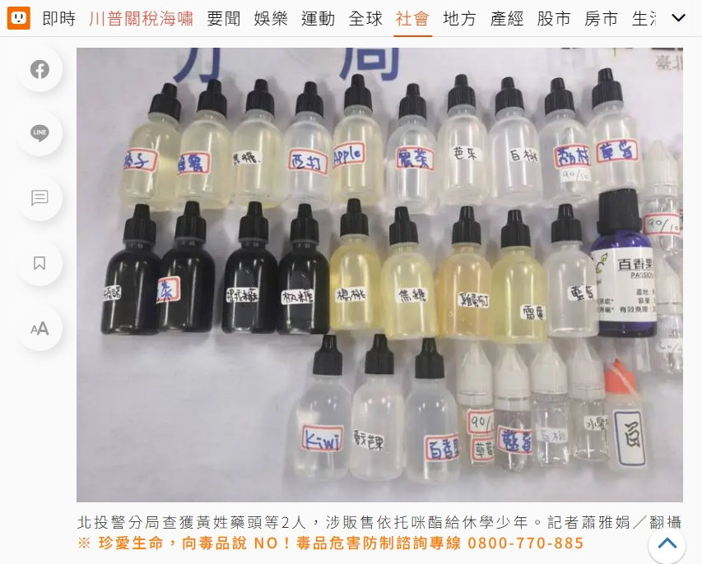
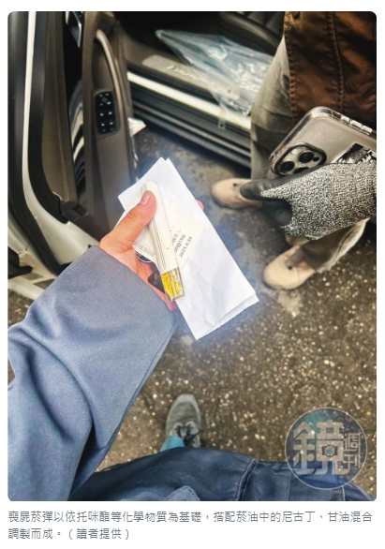
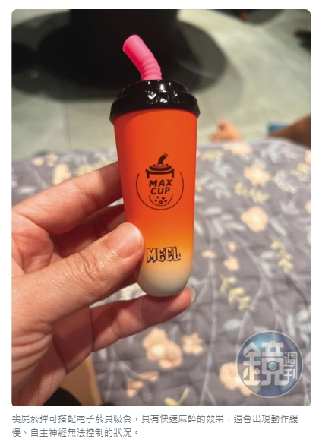
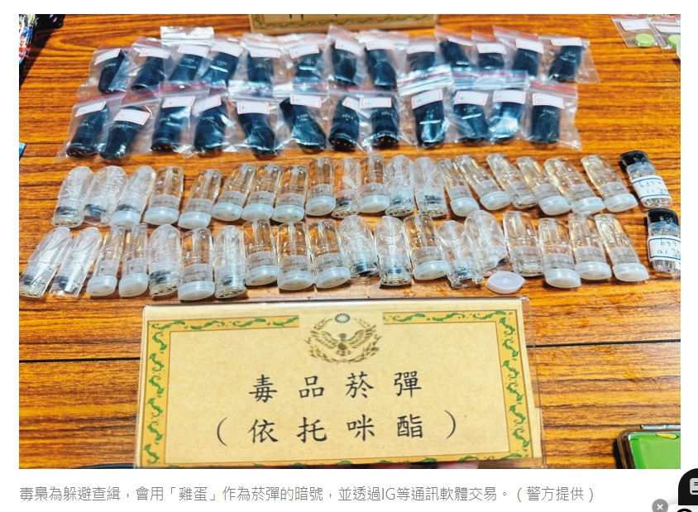
依托咪酯（Etomidate）相關報導

Slide 14
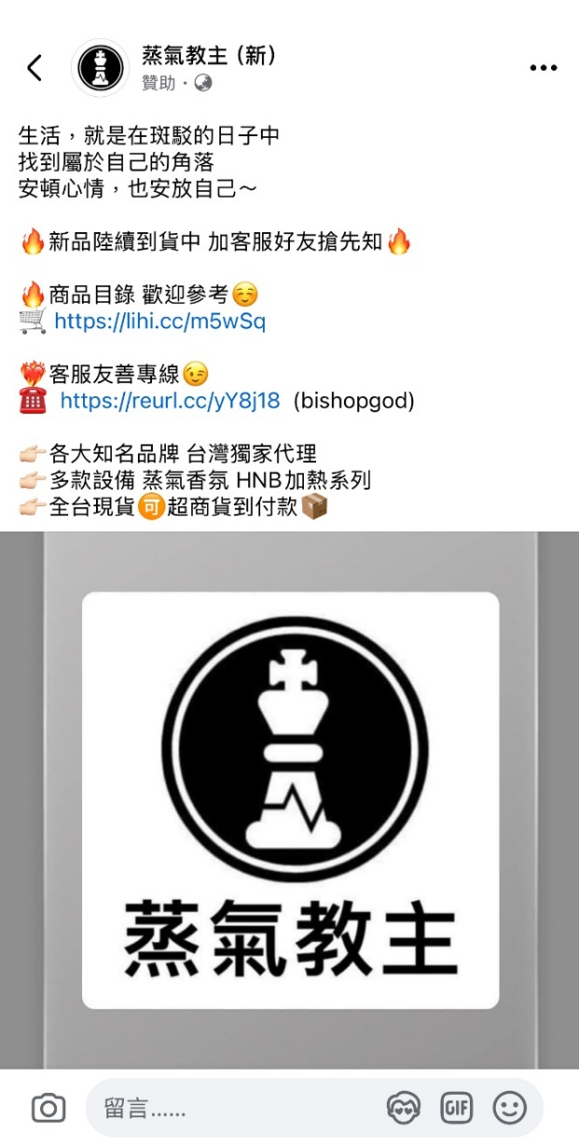
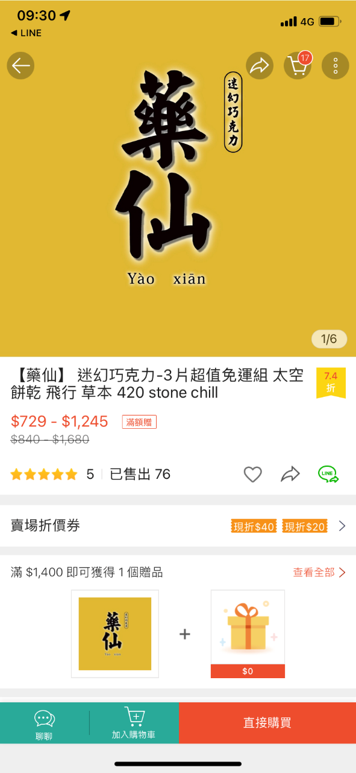
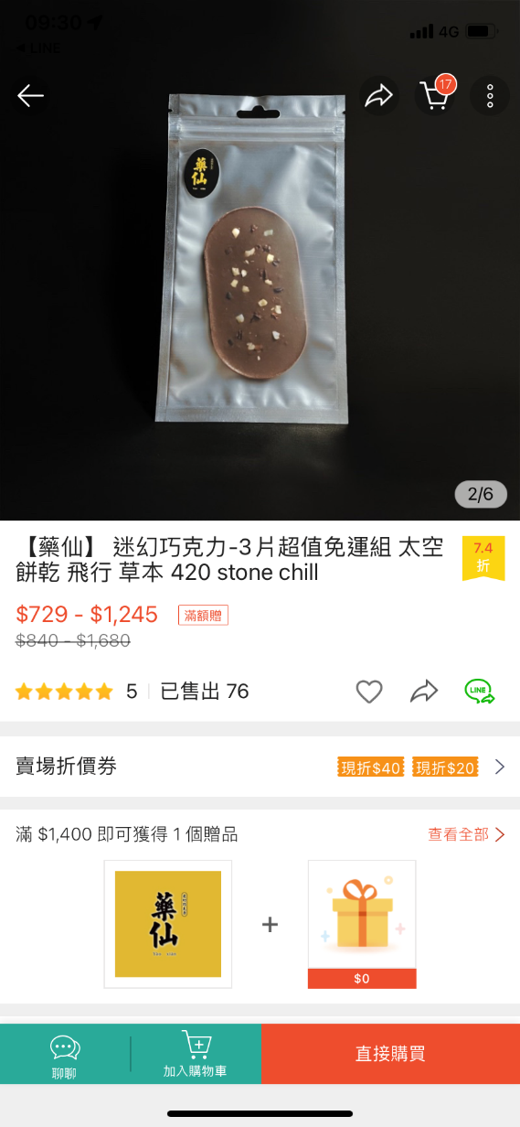
依托咪酯（Etomidate）相關報導

Slide 15

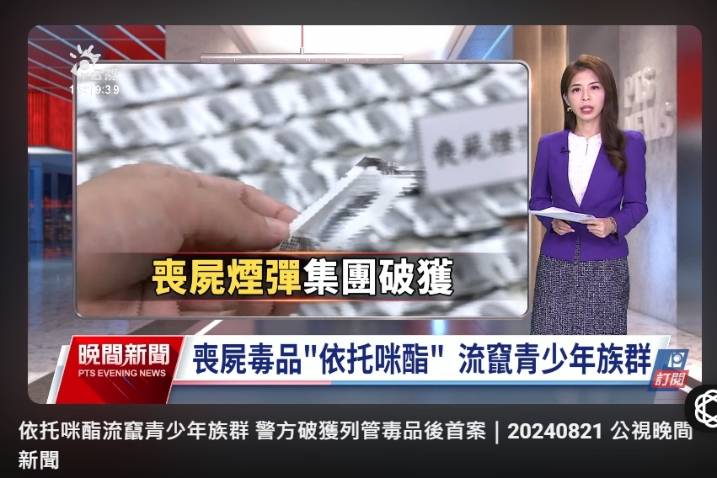
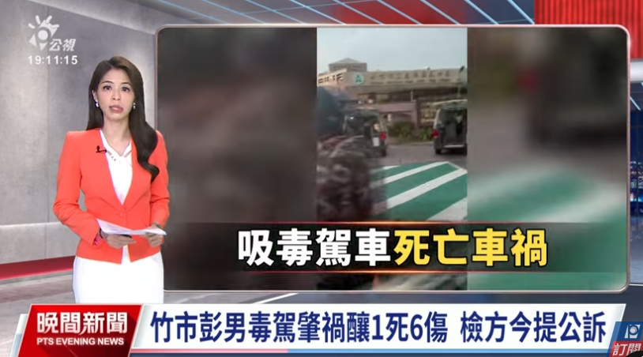
依托咪酯（Etomidate）相關報導
https://reurl.cc/knX599
志祺七七-號稱「平價版海洛因」的 喪屍菸彈 是什麼？11分55秒
https://reurl.cc/GnAkjA
東森新聞-喪屍煙彈氾濫「半公開販售」成青年入門首選？！12分59秒
https://reurl.cc/eMD5yL
【民視異言堂】昔運毒集團要角揭走私手法 新興毒品氾濫 社群媒體淪為毒品交易平台14分45秒
https://reurl.cc/W0G4XD
【民視異言堂】最快跳級新興毒品「依托咪酯」釀多起毒駕死傷案件 被害家屬泣訴”毒品會亡國”15分54秒

Slide 16
依托咪酯（Etomidate）管制困境
●政策升級難防成癮，施用端應重輔導
當前將依托咪酯升列為第二級毒品，雖有助於打擊供應鏈，但價格飆漲反讓成癮者更深陷其中。專家指出，觀察勒戒雖能短期隔離毒品，卻易讓使用者失去工作與生活支持，反致復發風險升高。應強化打擊源頭，對施用者則需著重輔導與復原，避免落入惡性循環。
●管理非法物質不夠，「載具」釀社會新問題
專家直言，電子煙普及下，依托咪酯進入青少年生活。偏鄉國中傳出七、八年級學生於廁所施用電子煙，輪流共用機器，老師難以辨識是否含毒。此外，喪屍煙彈製作門檻低，煙油、空殼輕易購得，只需混入原料粉末便可製作，人人都可能成為分裝賣家。原料多為走私進口，分裝管道混亂，部分電子煙甚至混入多種未知物質，危害更勝以往。
●毒品升級難止濫用 新興威脅持續演化
政府強力掃蕩依托咪酯，新興毒品問題不只挑戰檢警，更考驗司法與社會的整體承接能力。相關單位表示，若毒品列管與藥品分級不同步，恐成另類漏洞，讓毒品轉由合法藥品管道流出。且毒品市場會隨政府打擊轉型，就算依托咪酯銷聲匿跡，新的替代品也將接踵而至。這場對抗毒品的戰爭，沒有終點，只有持續演變的戰線。

Slide 17
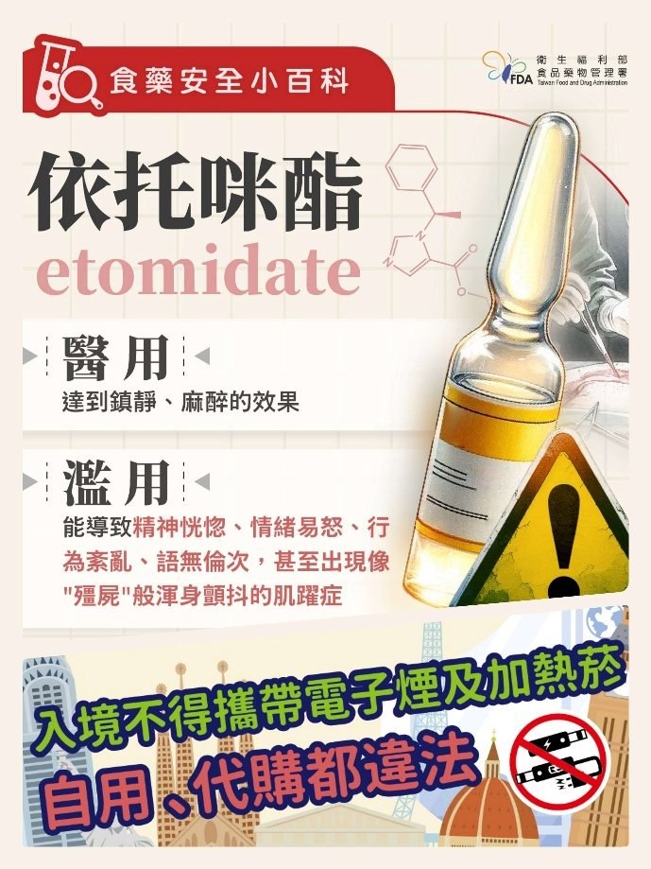
4

